Slide 1
Teoretické koncepty rozvoje cestovního ruchu
Martin Šauer

Slide 2
Modely
Teorie životního cyklu destinace
Miossecův model rozvoje cestovního ruchu
Prostorová hierarchie turistických proudů (Lundgren, 1982)
Teorie jádro – periférie
Mass vs. New Tourism

Slide 3
Životní cyklus destinace
Typologie návštěvníků
Cohen (1979)
Organizovaný masový turista (package, hotelové resorty, zavedené destinace – tradičně přímořská letoviska)
Individuální masový turista (od CK kupuje pouze některé služby, svoboda, hlavní turistické trasy a cíle)
Turista – průzkumník/objevitel (nevyužívá CK, vyhledává kontakt s místními, určitá úroveň komfortu a bezpečnosti)
Turista – tulák (vymezuje se vůči turistickému průmyslu)
Notes:
Tím co stojí za rozvojem destinace je nepochybně osoba návštěvníka, jeho chování, preference, ale také očekávání. Rozvoj = růst návštěvnosti ???. Snaha o typologii návštěvníků – vytvoření profilů – vzorců chování – každý návštěvník si vybírá dle svých preferencí destinace v různé fázi rozvoje.

Slide 4
Životní cyklus destinace
Typologie návštěvníků
Post-turista (Urry)
Turista, který dává najevo, že neexistuje autentický turistický produkt,
pokládá předstírané události za to, čím skutečně jsou.
Cestovní ruch je pro něj hrou a on přestupuje z jedné kategorie turisty do druhé.
Dnes se rozhodne pro objevování nových cest v necivilizované Papue Nové Guinei, příští rok zvolí určitou formu masového cestovního ruchu v některém přímořském letovisku.
Tento přístup činí dle Hornerové a Swarbrooka (2003) tradiční typologie turistů zbytečnými.
Notes:
Nicméně – typologie jsou problematické z důvodu velké schématičnosti. Svět kolem nás i my samotní jsme daleko složitějším a pestřejším společenstvím, ne vždy se vejdeme na nějaké škatulky.
Post turista – autentický turistický produkt – může něco takového existovat?

Slide 5
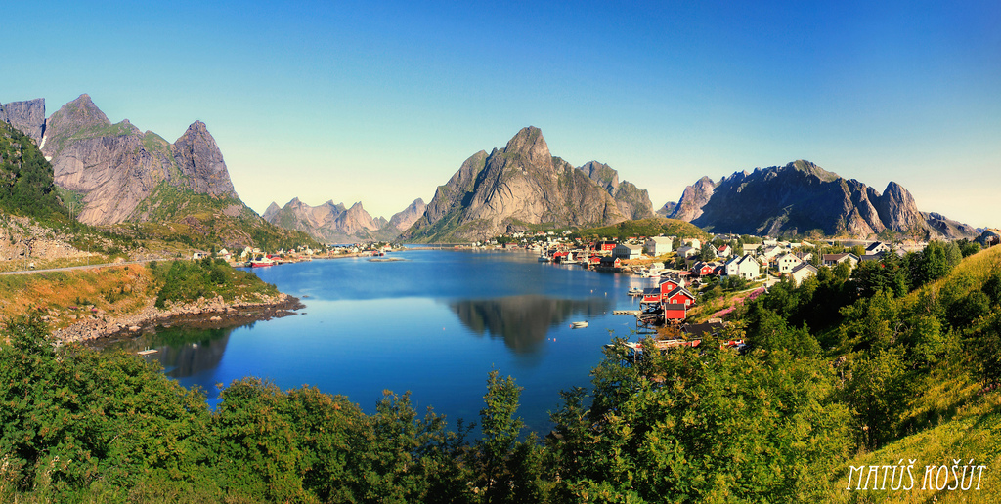
Autenticita a cestovní ruch
Notes:
Jde o autentickou rybářskou vesnici v Norsku? chceme vůbec navštěvovat autentická místa? Není to pouze idealizovaný předobraz toho, co opravdu chceme vidět – upravené, až kyčovité domečky, ulice plné kaváren, barů, cukráren. Výstavní rybárnu a prodejnu suvenýrů.
Jak by měla vypadat autentická rybářská vesnice?

Slide 6
Životní cyklus destinace
Typologie návštěvníků
Post-turista (Urry)
Turista, který dává najevo, že neexistuje autentický turistický produkt,
pokládá předstírané události za to, čím skutečně jsou.
Cestovní ruch je pro něj hrou a on přestupuje z jedné kategorie turisty do druhé.
Dnes se rozhodne pro objevování nových cest v necivilizované Papue Nové Guinei, příští rok zvolí určitou formu masového cestovního ruchu v některém přímořském letovisku.
Tento přístup činí dle Hornerové a Swarbrooka (2003) tradiční typologie turistů zbytečnými.
Notes:
Tudíž nehledáme autenticitu, ale obrazy (odtuď image), které zapadají do našich představ o vysněné destinaci (vliv médií, instagramu). Takže je to hra na autenticitu, na původnost a opravdovost navštěvovaného prostředí.
Mění se i očekávání a preference – přestupujeme z jedné kategorie do druhé. Ovlivněno aktuálními preferencemi a obrazy, které si o destinaci k sobě připustíme. (návštěva Kanárských ostrovů – řada odlišných obrazů i způsobu trávení dovolené).

Slide 7
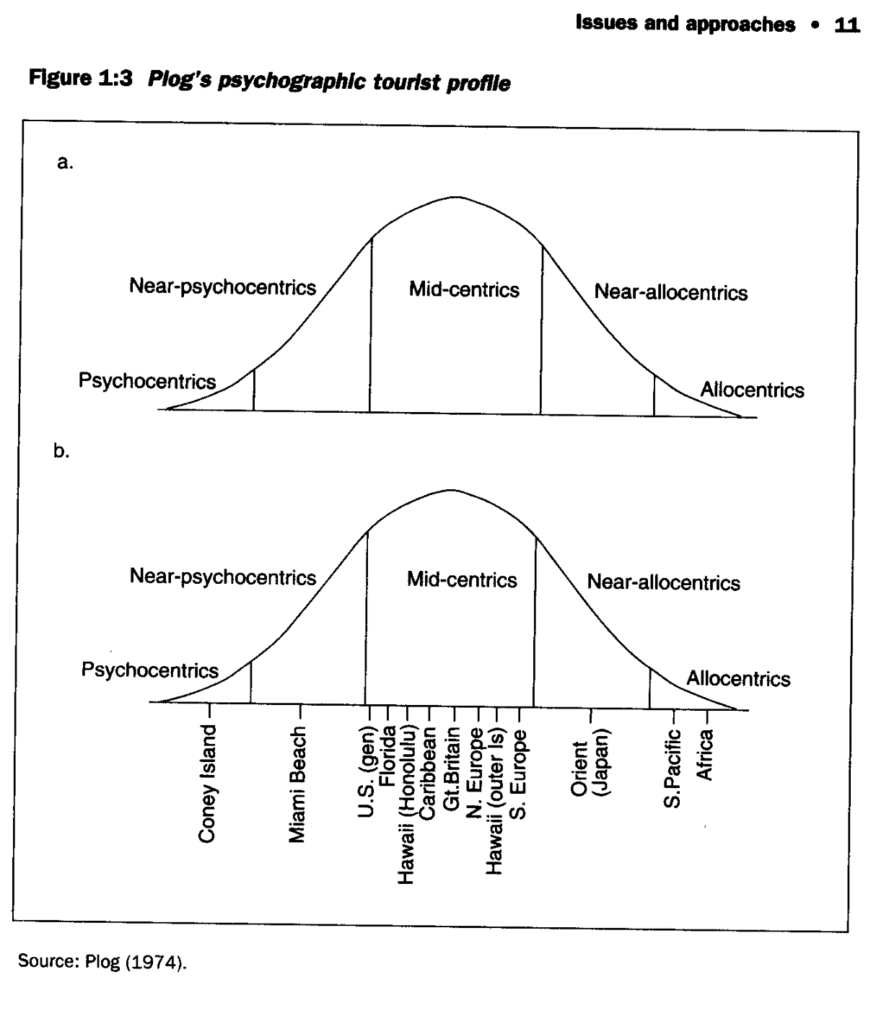
Životní cyklus destinace - vstupy
Notes:
Velký vliv psychografických vlivů. Postoje a hodnoty. Pozor mnohdy se chceme vidět lépe, než jací ve skutečnosti jsme.

Slide 8
Životní cyklus destinace - vstupy
Iritační index (Doxey, 1975)
ilustruje jak interakce mezi turisty a residenty může vyústit do různých stupňů iritace (nevraživosti). Přičemž residenti prochází čtyřmi stádii:
euforie – počáteční fáze rozvoje, kdy jsou návštěvníci i investoři vítáni a kdy existuje ze strany místní správy minimální plánování a kontrolní mechanismus;
apatie – návštěvníci jsou bráni na milost a dochází k přímému kontaktu návštěvníka s residentem, vztah je spíše formální až komerční, proces plánování zahrnuje spíše marketing;
znechucení – dovršení bodu saturace, kdy residenti mají obavy z cestovního ruchu jako průmyslu, nositelé rozhodnutí hledají řešení ve zvyšování infrastruktury na místo omezení růstu turistů;
antagonismus – otevřené vyjádření odporu, kdy jsou návštěvníci vnímání jako tvůrci problémů.
Notes:
Rozvoj destinace nelze popisovat pouze pohledem návštěvníků a jejich chování. Důležité je se podívat i na pohled residentů. Příklad antagonismu – tourist go home – Barcelona, Girona, … zeptat se.

Slide 9
Únosná kapacita území - vstupy
Fyzicky únosná kapacita
Ekonomicky únosná kapacita (ekonomické přínosy vs. náklady)
Ekologicky únosná kapacita
Institucionálně únosná kapacita (organizační kapacita ovlivňovat CR)
Socio-kulturně únosná kapacita
Psychologicky únosná kapacita
Notes:
Únosná kapacita území a efekt turistické pasti

Slide 10
Životní cyklus destinace

Slide 11
I. Fáze - Objevování
Neorganizování návštěvníci, v malém počtu, otevřeni novým myšlenkám, trendům, dobrodružství; zajímají se o místní kulturu, prostředí a autentičnost (alocentrici, objevitelé)
Zpravidla jde o návštěvnost ze vzdálených zdrojových zemí. Dnes nové destinace v zemích třetího světa
Žádná pravidelnost
Neexistence specifické turistické infrastruktury, využívání místní
Iritační index – euforie
Následně dochází ke zprostředkování zkušeností – impuls k rozvoji CR

Slide 12
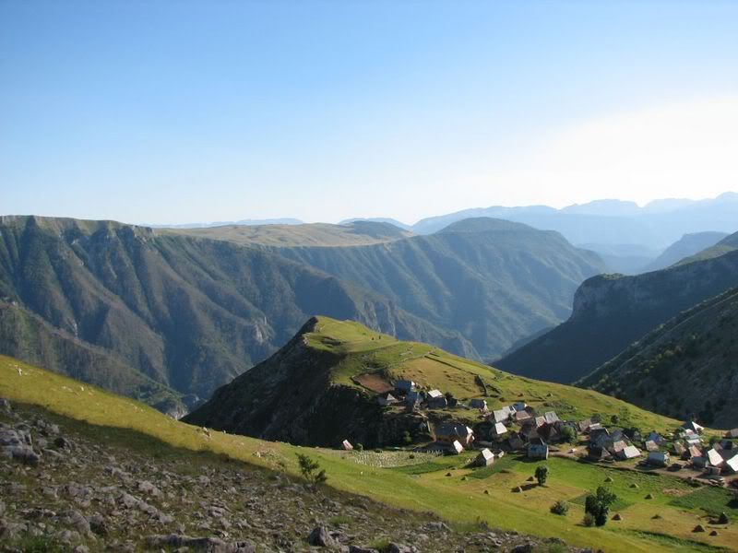

Slide 13
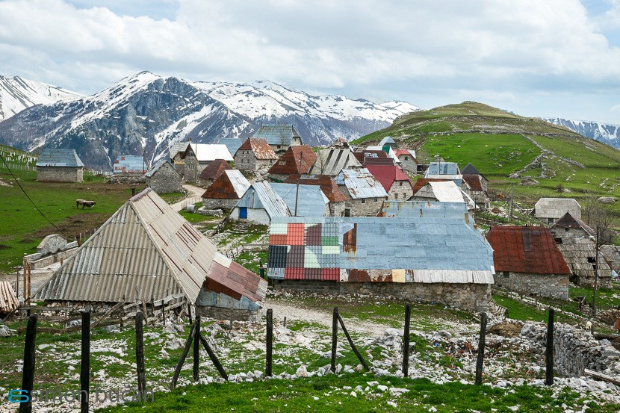

Slide 14
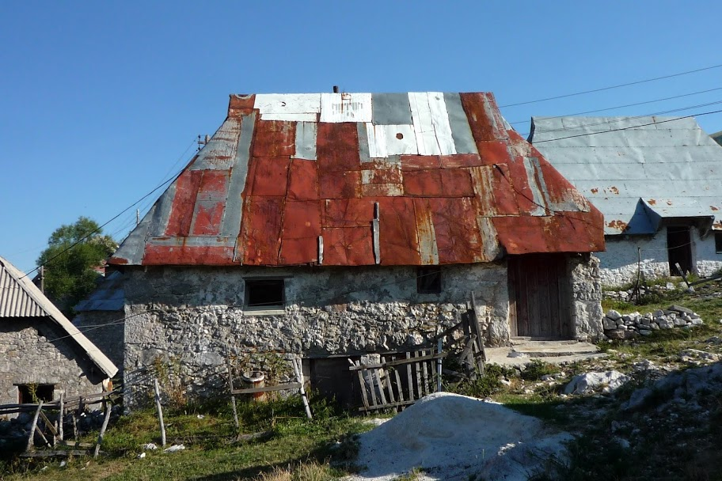

Slide 15
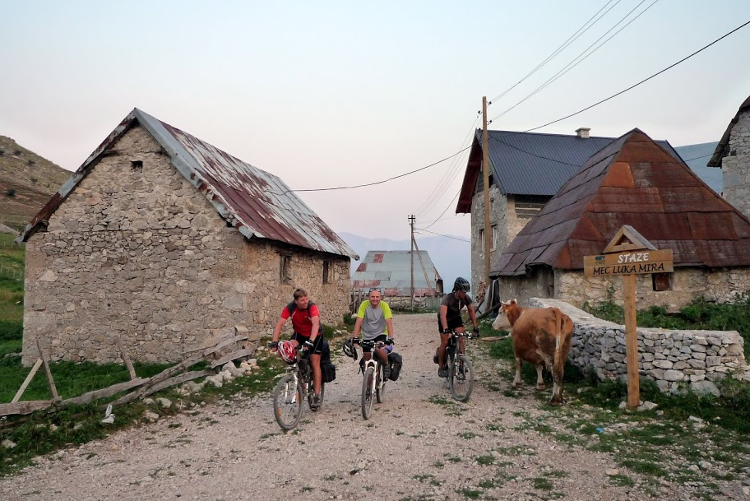

Slide 16
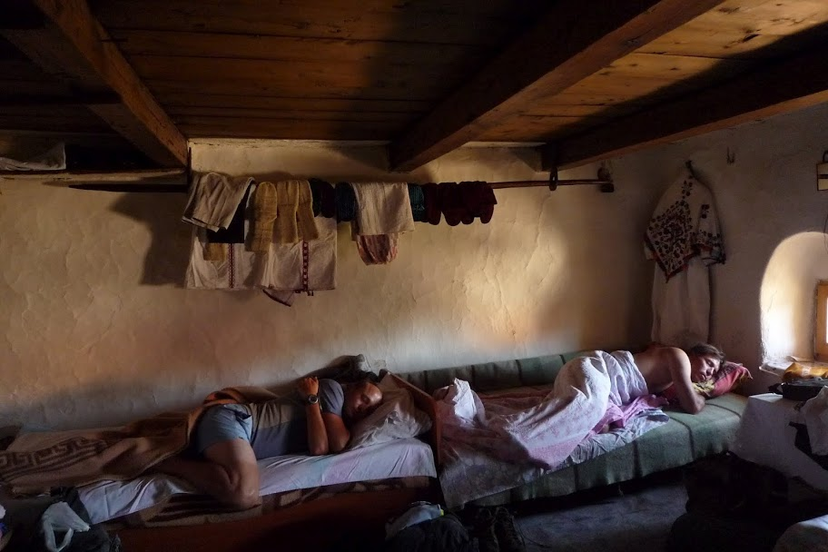

Slide 17
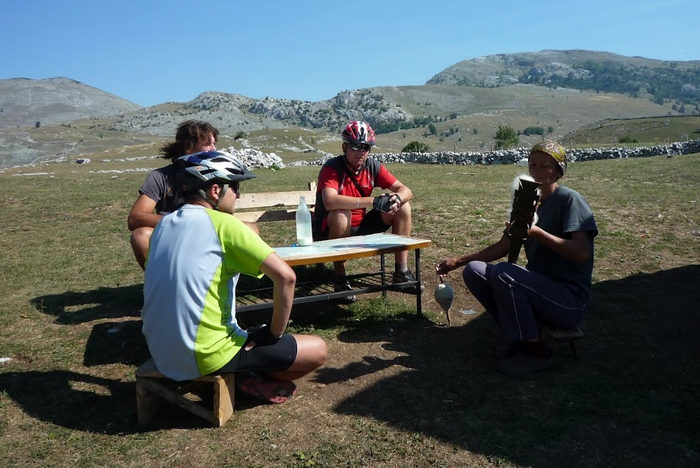

Slide 18
II. Fáze - Vtažení
Růst návštěvnosti a pravidelnosti
Místní začínají podnikat v CR
Kontakt s místními je relativně intenzivní
Iritační index – kombinace euforie s jistou mírou apatie
Formuje se propagace
Začínají se krystalizovat zdrojové oblasti návštěvnosti
Sezónnost
Růst rozdílů mezi obyvatelstvem
Vliv na veřejnou správu

Slide 19
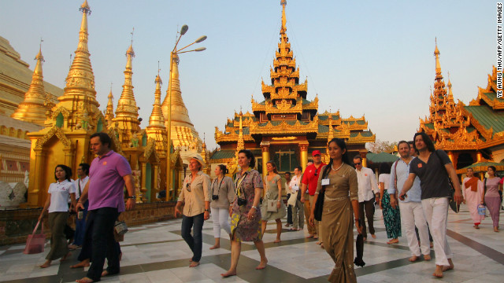

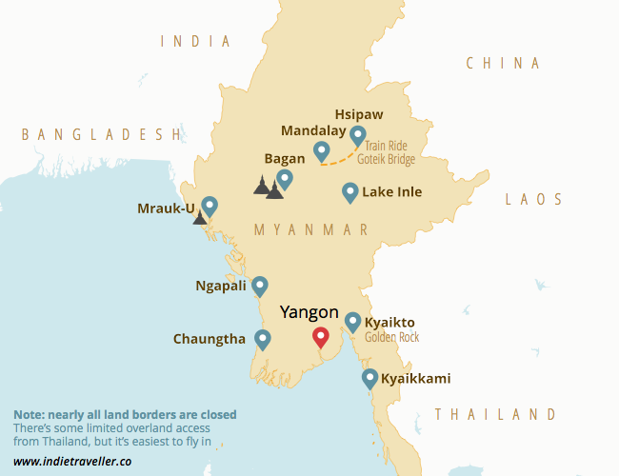

http://www.intrepidtravel.com/burma-myanmar/best-myanmar-95225

Slide 20
III. Fáze - Rozvoj
Dobře vymezené zdrojové oblasti podpořené propagací
Kontrola místních nad rozvojem CR klesá
Růst zahraničních investic do infrastruktury
Destinace se dostává do katalogů CK a touroperátorů
V hlavní sezóně převyšuje počet návštěvníků počet místních obyvatel
Dle iritačního indexu – nastupuje apatie
Nástup komercionalizace nabídky, ztráta autenticity
Pokles kontaktů s místním obyvatelstvem (frekvence a spontánnosti); růst zprostředkovanosti vztahů a jejich obchodní motivace
Plánování CR se zdá být nevyhnutelné
Notes:
Zlomový moment.

Slide 21
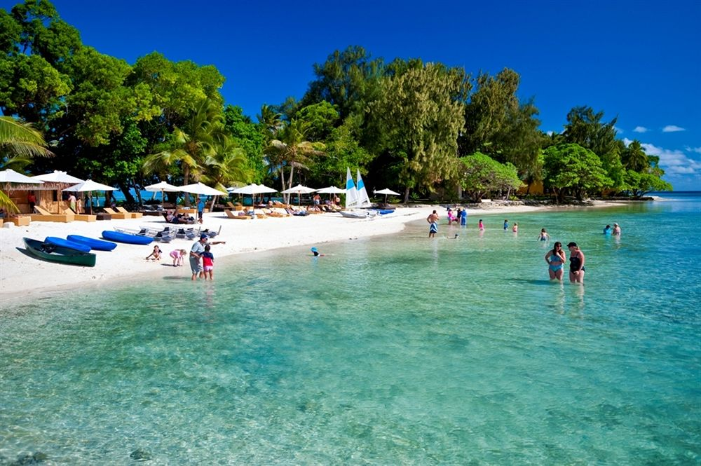
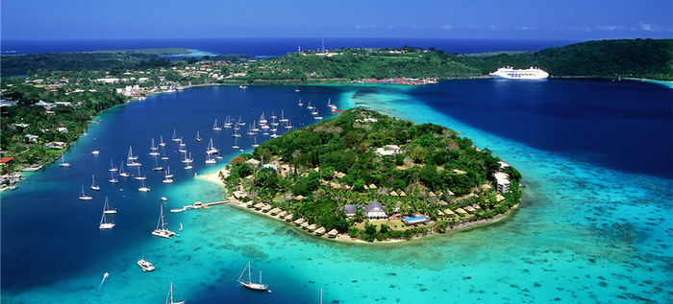
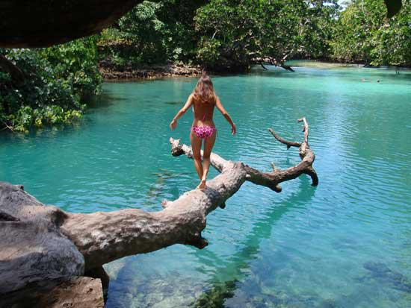
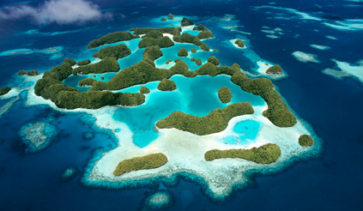
Vanuatu

Slide 22
IV. Fáze - Konsolidace
Zřetelné zpomalování tempa růstu návštěvnosti; absolutně však ještě roste
Převážná část místní ekonomiky je vázána na cestovní ruch
Narůstá infrastruktura cestovního ruchu, místo získává monokulturní charakter – turistická ghetta
Marketing nabývá značné intenzity – nutno vynaložit velké úsilí k získání nových návštěvníků
Snaha o rozšiřování turistické sezóny
Návštěvníci hledají „turistický ráj“
Místní mohou být znechuceni negativními dopady CR
Někteří návštěvníci ztrácí o destinaci zájem

Slide 23
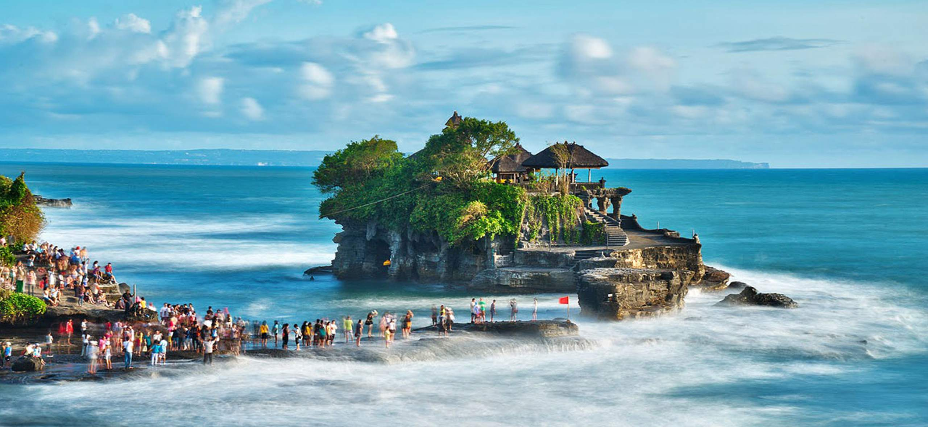
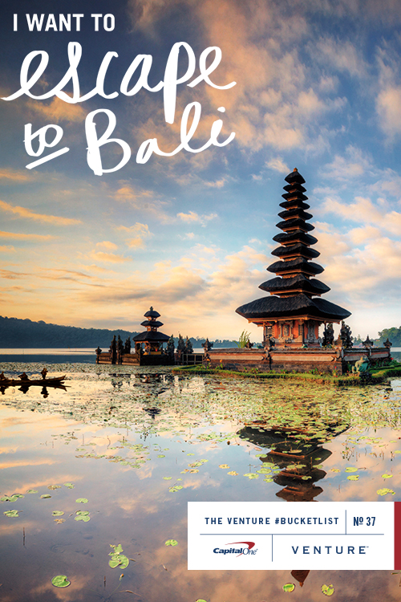
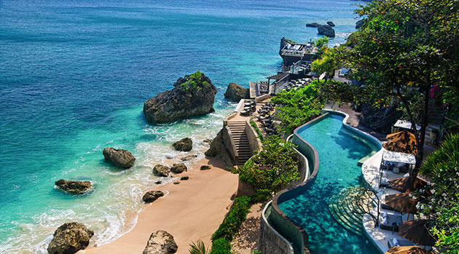
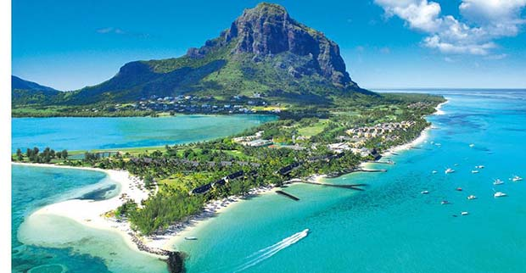

Slide 24
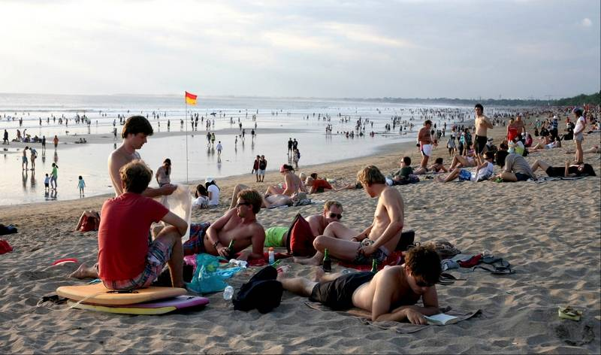
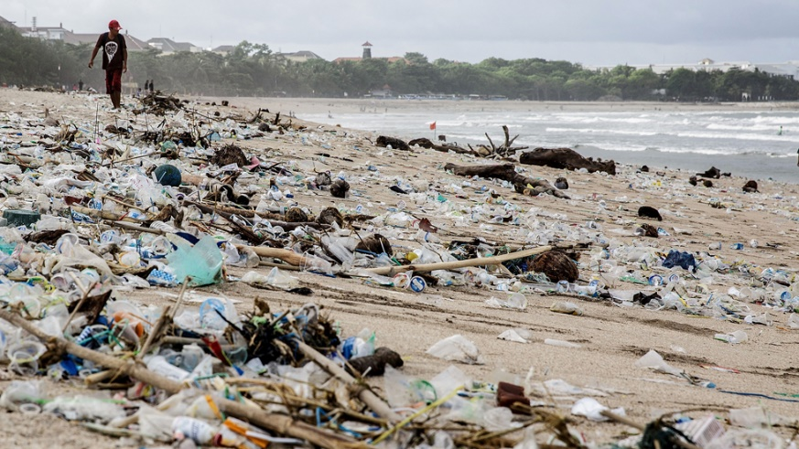
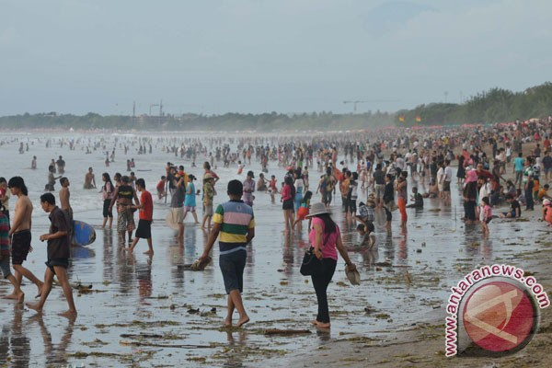

Slide 25
V. Fáze - Stagnace
Nejkritičtější etapa destinačního cyklu
Počet návštěvníků dosahuje vrcholu, průměrná délka pobytu výrazně klesá, klesají i výdaje na hlavu
Nasycení většiny rozměrů únosné kapacity destinace
Image destinace je pevně ukotvena, především jako turistické místo masového CR
Kapacity již nejsou plně využity, ani v sezónně
Organizování masoví turisté
Přírodní a kulturní atraktivity jsou nahrazovány uměle vytvořenými
Antagonistický postoj místních k turistům (znechucení a nepřátelství)

Slide 26
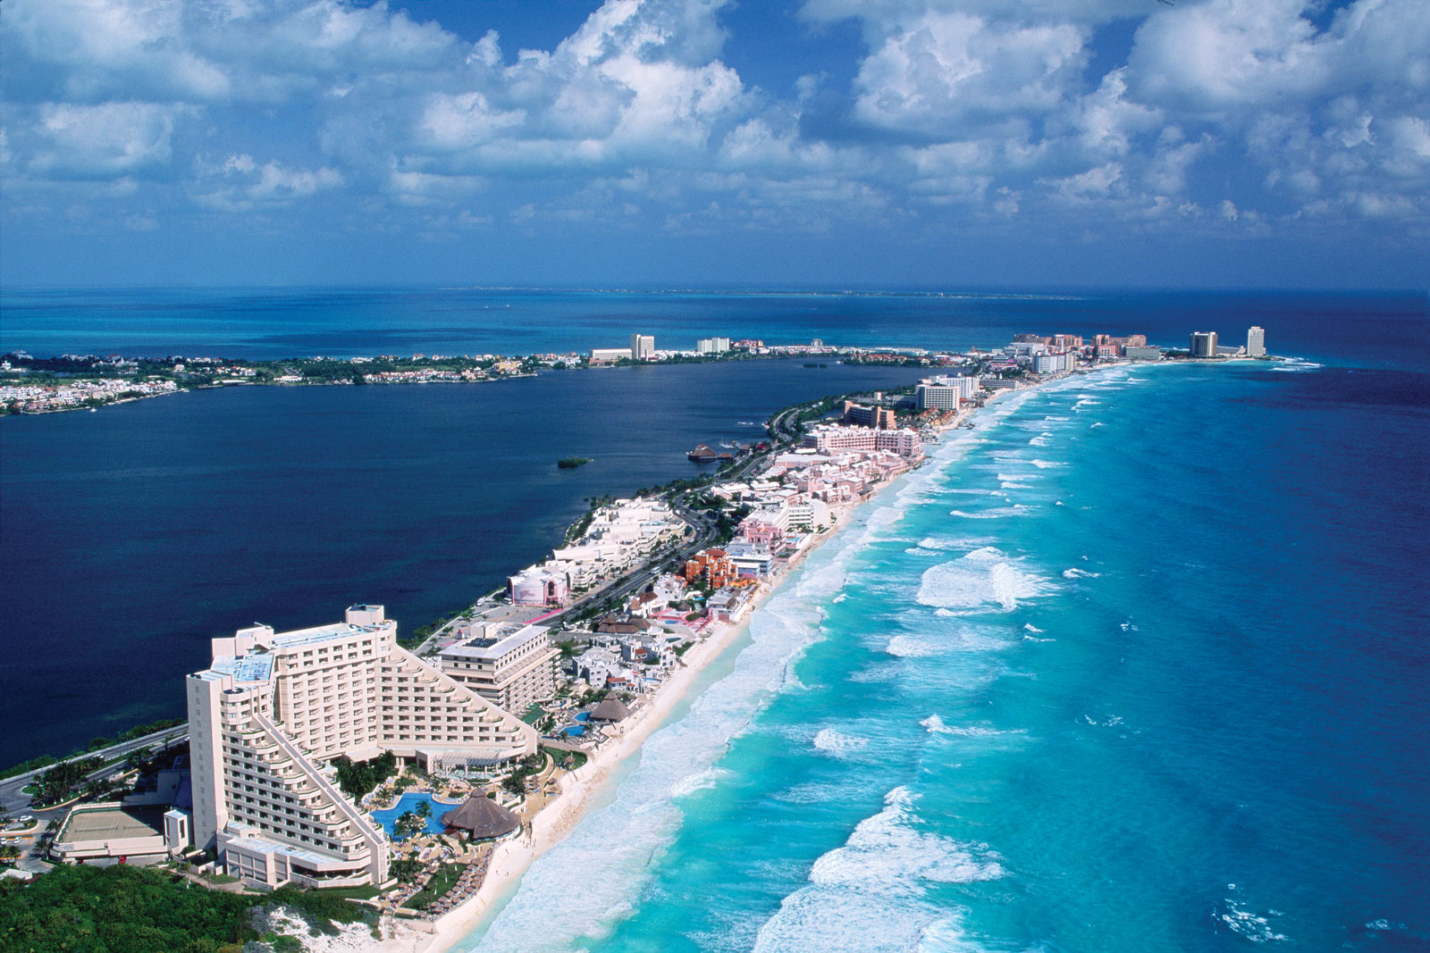
Tourism in Cancún: Success or Disaster?

Slide 27
VI. Fáze - Poststagnace
Úpadek – vyčerpání zdrojů destinace, snížení kvality životního prostředí, degradace místního životního stylu, ztráta genia loci.
Stabilizace – udržování stabilní návštěvnosti v důsledku inovace nabídky a poklesu návštěvnosti na úroveň únosné kapacity
Omlazení – nalezení nových forem CR (Atlantic City) a oslovení nových segmentů návštěvníků

